Slide 1


Slide 2
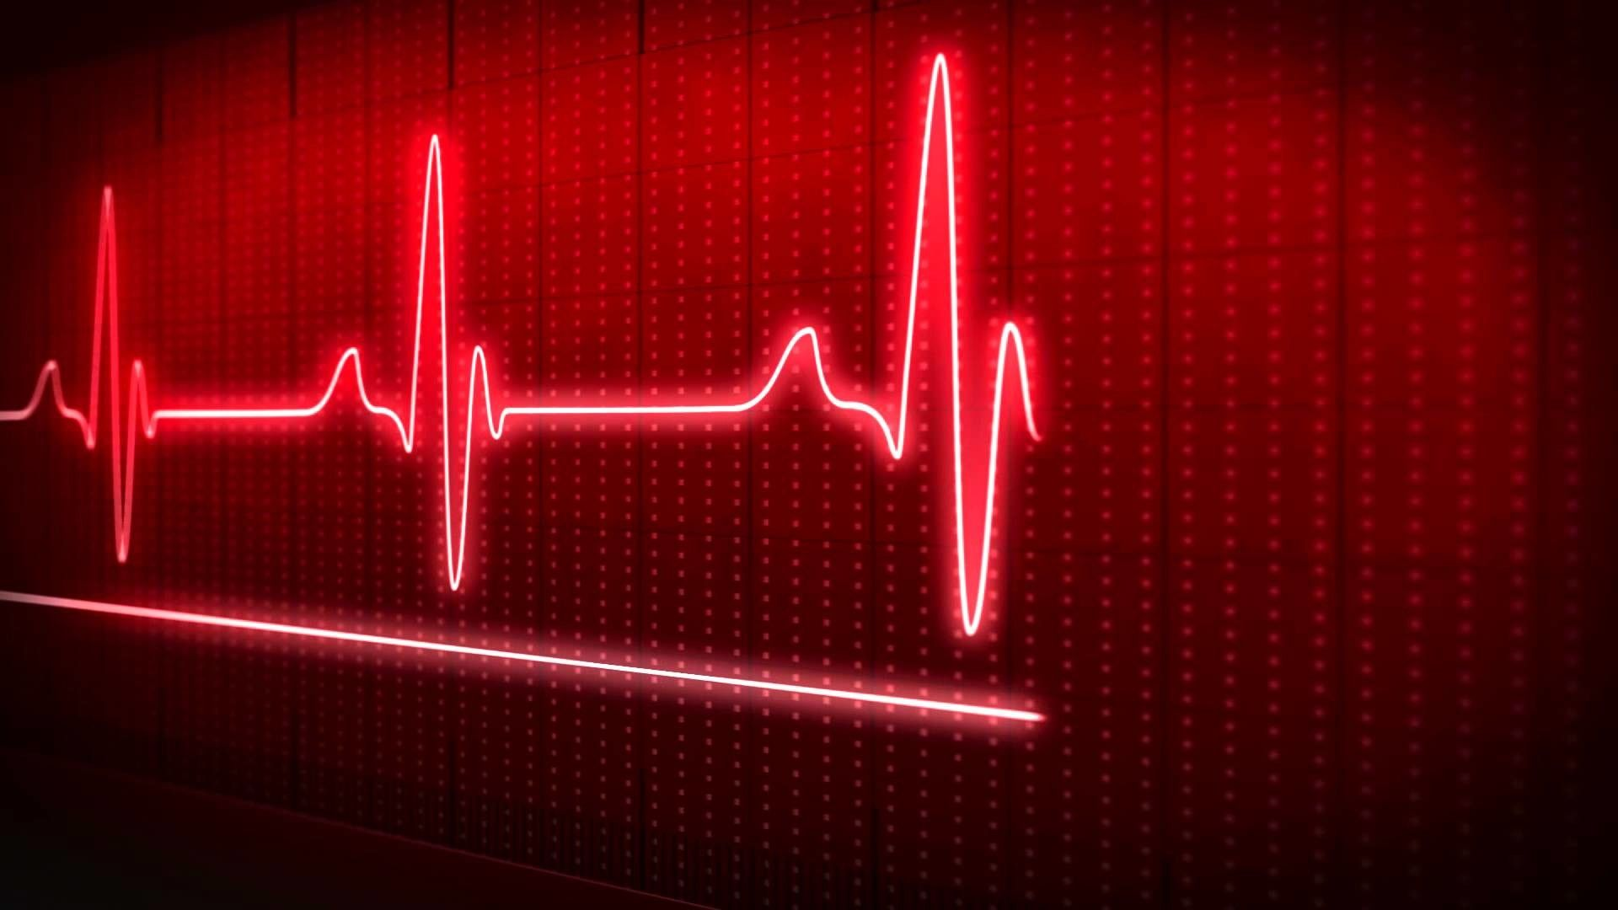
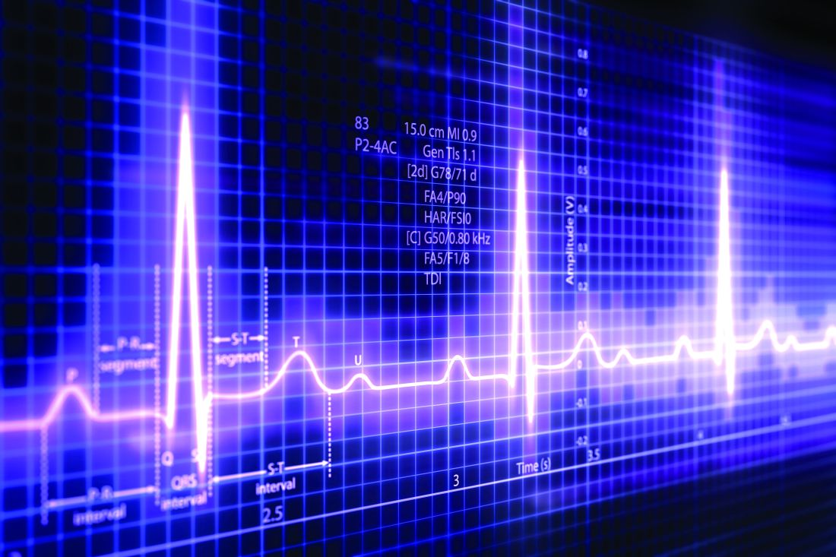
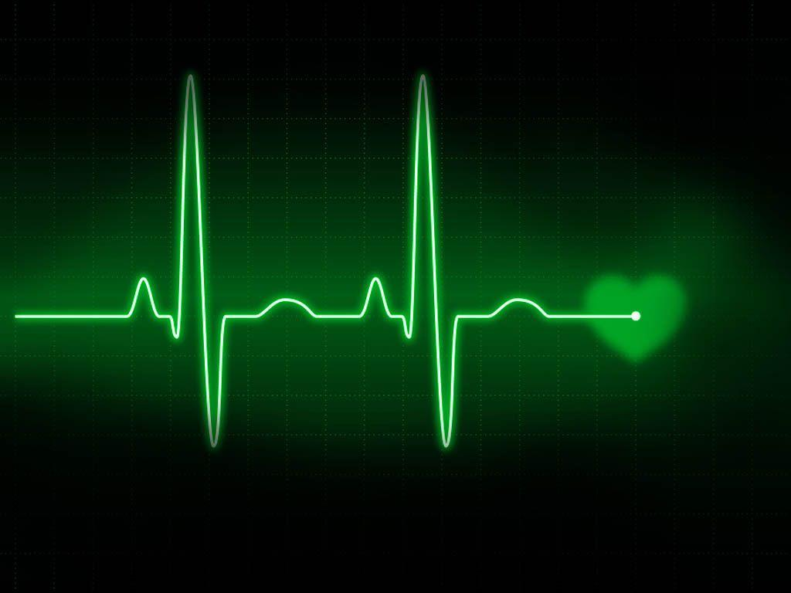

دانشگاه شهید بهشتی
دانشکده برق
پروژه نهایی کارشناسی مهندسی برق
پردازش سیگنال نوار قلبی (ECG)
بوسیله شبکه های عصبی در پایتون
استاد راهنما: دکتر علیرضا یزدی زاده
نگارش: سجاد رضوانی خالدی
زمستان 1402

Slide 3
مقدمه پژوهش

Slide 4
بیان مسئله
بررسی سیگنال های قلبی که در حال حاضر در مراکز درمانی توسط پزشکان صورت می‌گیرد، می‌تواند با کمک هوش مصنوعی، با دقت، سرعت و دسترسی بیشتری صورت گیرد.
یکی از اولین روش های تشخیص اولیه بیماری ها در اورژانس، گرفتن نوار قلب و بررسی آن توسط پزشک متخصص است.
  همواره پزشکانی با دانش و تخصص بالا در دسترس نیستند.
  بررسی تعداد زیادی نوار قلب برای پزشک متخصص در زمان محدودی که دارد، زمان بر است.
  پزشکان دارای خطای انسانی هستند.

Slide 5
اهداف پروژه
هدف از این پروژه طراحی مدلی بر پایه شبکه عصبی است که در ورودی 12 سیگنال نوار قلبی سابجکت را می‌گیرد و با دقت خوبی در خروجی شبکه، کلاس بیماری قلبی را در یکی از 5 کلاس مشخص شده تعیین می کند.
با یاری گرفتن از این سیستم ها در حوزه پزشکی می‌توان بر همه ی نواقص سیستم های تمام انسانی که ذکر شد از جمله موارد زیر غلبه کرد:
سیستم کامپیوتری می‌تواند همواره در دسترس باشد و مانند سیستم های انسانی خسته نمی‌شود و به استراحت نیاز ندارد.
با استفاده از سیستم های کامپیوتری می‌توان به صورت مرتب و در زمان های مشخص دیتا لحظه ای افراد را پردازش کرد.
سیستم های کامپیوتری بخصوص هوش مصنوعی ثابت کرده اند که می‌توانند در تسک های ریاضیاتی و پردازش سیگنالی سریع‌تر و دقیق‌تر از انسان ها باشند.

Slide 6
اهمیت و ضرورت پژوهش
بیماری های قلبی یکی از موارد شایع مرگ میر در میان افراد مخصوصا در سنین بالاتر و علت اصلی مرگ و میر در بین مردان، زنان هستند.
هر ۳۳ ثانیه یک نفر در ایالات متحده به علت بیماری قلبی عروقی جان خود را از دست می‌دهد.
حدود ۶۹۵۰۰۰ نفر در ایالات متحده در سال ۲۰۲۱ از بیماری قلبی جان خود را از دست دادند که این به معنی یک نفر در هر پنج نفر است.

Slide 7
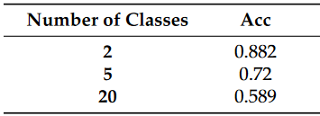
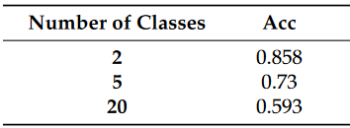
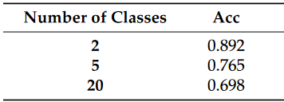
پیشینه پژوهش
1) مقاله ECG Signal Classification Using Deep Learning Techniques Based on the PTB-XL Dataset
کاری از Sandra ´Smigiel, Krzysztof Pałczy ´nski, and Damian Ledzi ´nski

Slide 8
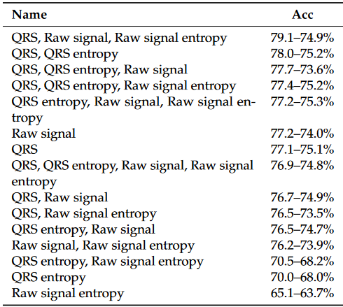
پیشینه پژوهش
2) مقاله Deep Learning Techniques in the Classification of ECG Signals Using R-Peak Detection Based on the PTB-XL Dataset
کاری از Sandra ´Smigiel, Krzysztof Pałczy ´nski, and Damian Ledzi ´nski

Slide 9
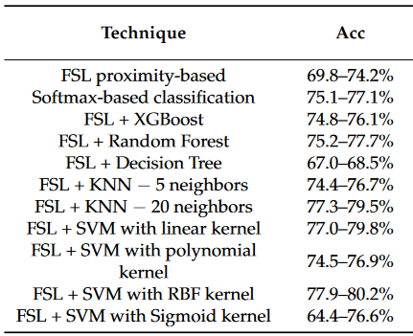
پیشینه پژوهش
3) مقاله Study of the Few-Shot Learning for ECG Classification Based on the PTB-XL Dataset کاری از Krzysztof Pałczy ´nski و همکاران که با ترکیب روش ها کلاس بندی SVM و KNN با تکنیک های few shot learning به دقت های مقابل رسیدند:

Slide 10
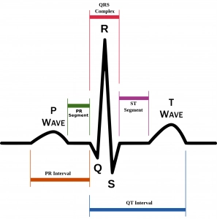
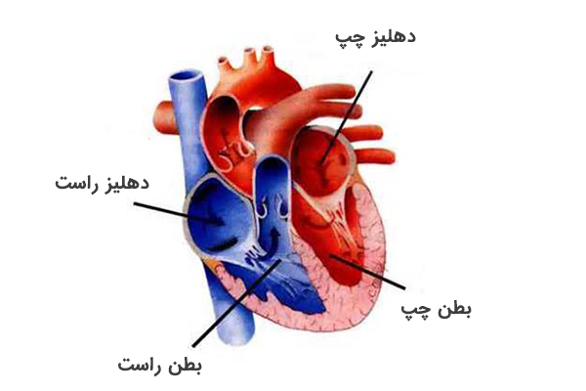
سیگنال قلبی ECG (نوار قلب )
نوار قلب یک نمودار دوبعدی است که شدت الکتریسیته را برحسب زمان نشان میدهد. هر نوار ECG شامل چندین بخش اصلی است که در شکل زیر می‌بینید:
موج P: زمانی که دهلیزها برای پمپاژ خون به داخل بطن ها منقبض می شوند.
کمپلکس QRS: با دپولاریزاسیون بطن های راست و چپ که همان انقباض بطن ها است، مطابقت دارد.
موج T: نشان دهنده رپلاریزاسیون بطنی است، یعنی زمانی که بطن ها شل می شوند.

Slide 11
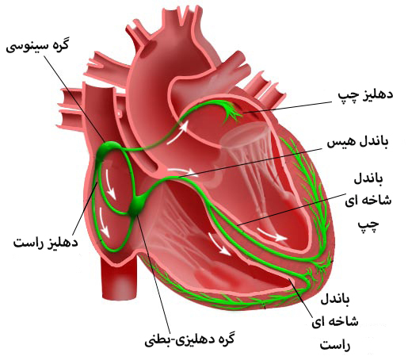
سیگنال قلبی ECG (نوار قلب )
قلب برای کارکرد صحیح به سیستم الکتریکی منظم نیاز دارد. این سیستم هماهنگی انقباضات ماهیچه ای را ایجاد می کند که نیروی لازم برای حرکت خون را فراهم می کنند.
دیاگرام این سیستم را در شکل روبه رو مشاهده می‌کنید:

Slide 12
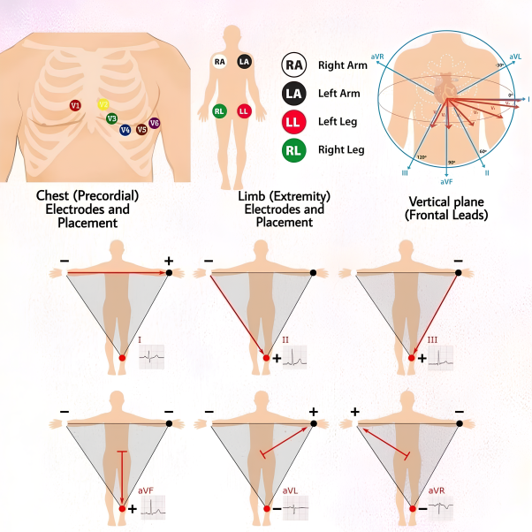
روش ضبط سیگنال
نوار قلب معمولاً از 12 کانال ضبط می‌شود که این کانال‌ها در نوارهای ECG به شرح زیر هستند و محل قرارگیری آنها را در شکل روبه رو می بینید:
1) Lead I, II, III, aVR, aVL, aVF:
شش کانال اصلی که از الکترودها که به لید های اندامی شناخته می‌شوند.
2) V1 تا V6:
شش کانال دیگر که الکترودها روی قفسه سینه قرار دارند.

Slide 13
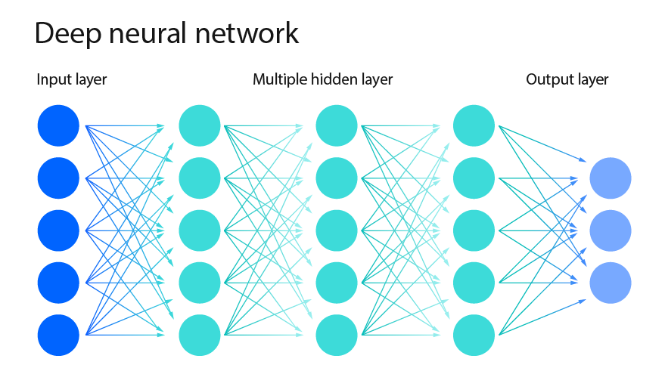
هوش مصنوعی و شبکه های عصبی
در دهه اخیر هوش مصنوعی و شبکه های عصبی تحول زیادی کردند و کاربرد آنها در بسیاری از زمینه ها از جمله پزشکی افزایش یافته است. شبکه های عصبی که قسمتی از هوش مصنوعی بنام یادگیری عمیق هستند تاثیرات گسترده‌ای در تشخیص، پیش‌بینی و درمان بیماری‌ها داشته اند.
در شکل زیر شمای کلی یک شبکه عصبی را مشاهده می کنید:

Slide 14
بررسی مجموعه داده ها

Slide 15
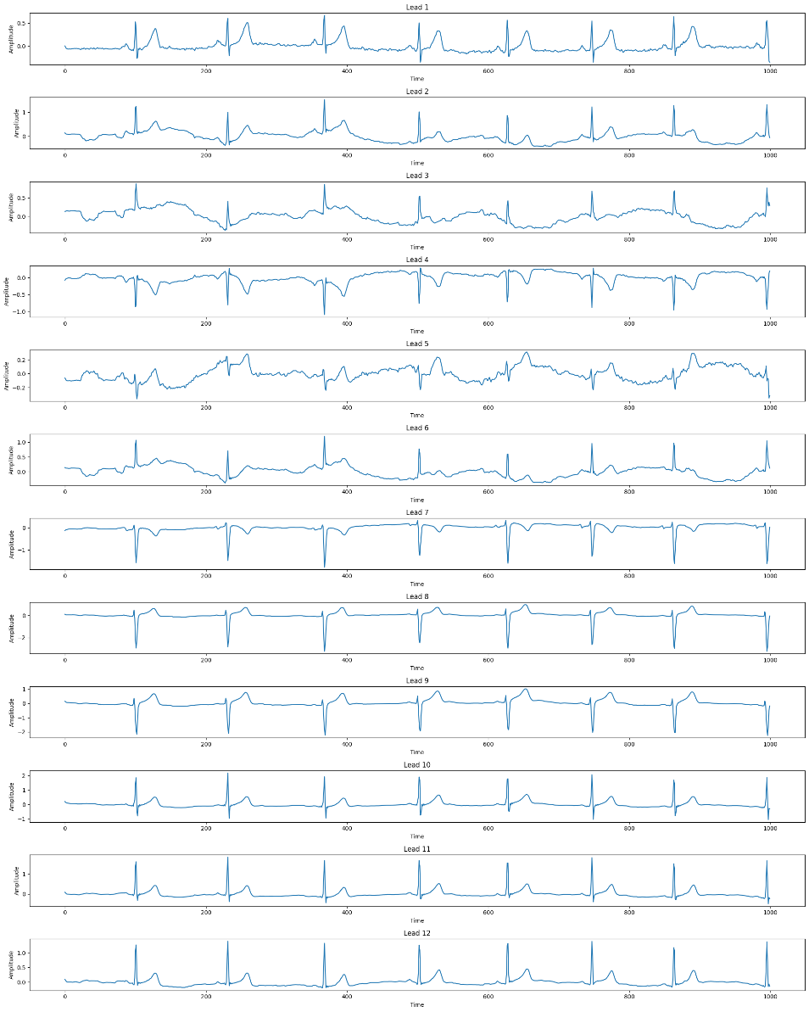
دیتاست
مجموعه داده ECG PTB-XL یک مجموعه داده بزرگ از 21799 داده از 12 کانال ECG بالینی از 18869 بیمار با طول سیگنال 10 ثانیه است.

Slide 16
کلاس بندی لیبل های دیتا
Records | Superclass | Description | کلاس
9514 | NORM | Normal ECG | نرمال
5469 | MI | Myocardial Infarction | سکته قلبی
5235 | STTC | ST/T Change | تغییرات سگمنت ST
4898 | CD | Conduction Disturbance | اختلال هادی
2649 | HYP | Hypertrophy | بزرگ شدن عضله قلب

Slide 17
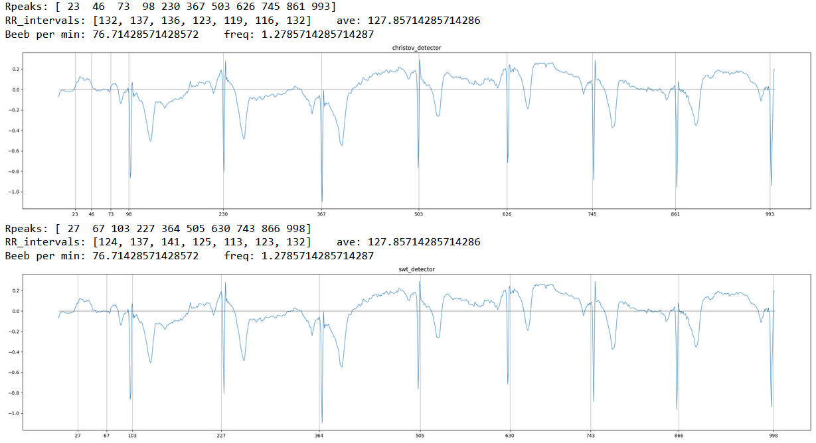
محاسبه دوره تناوب دیتا
با استفاده از پکیج ecgdetectors با استفاده از دو الگوریتم christov_detector و swt_detector که با آزمون و خطا متوجه بهترین عملکرد از آن ها شدیم پیک های سیگنال را بدست آورده و میانگین آن را حساب می کنیم که جلوتر در قسمت batch_size از آن استفاده می کنیم:

Slide 18
روش شناسی

Slide 19
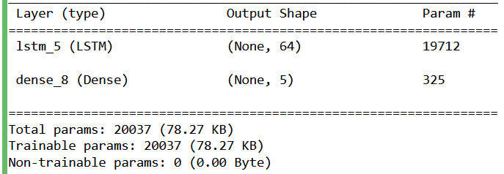
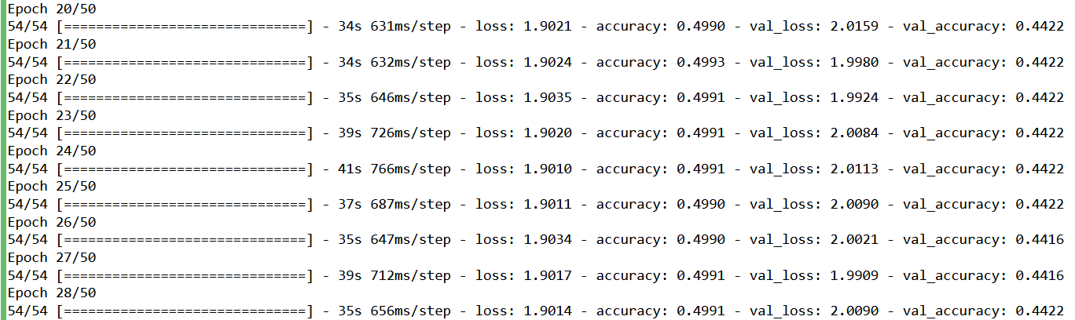
معماری پایه LSTM
ساختار معماری شبکه پایه LSTM:
همانطور که مشاهده می‌کنید این مدل اصلا قابلیت یادگیری ویژگی ها را ندارد و از دقت بسیار پایینی برخوردار است:

Slide 20
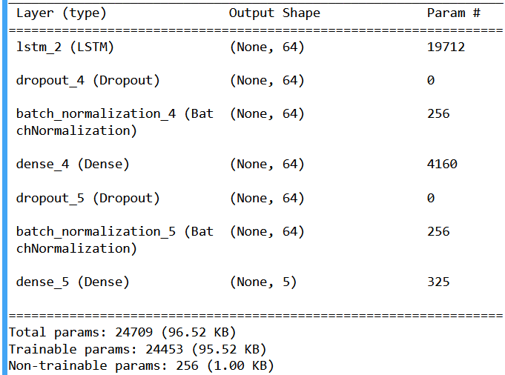
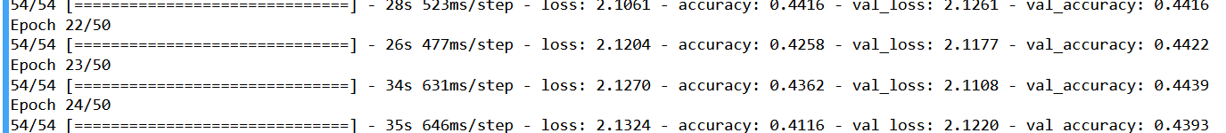
افزایش پیچیدگی شبکه LSTM
ساختار معماری شبکه جدید LSTM:
همانطور که مشاهده می‌کنید این مدل هم اصلا قابلیت یادگیری ویژگی ها را ندارد و از دقت بسیار پایینی برخوردار است:

Slide 21
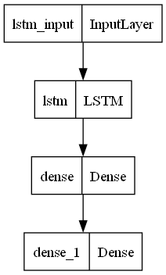
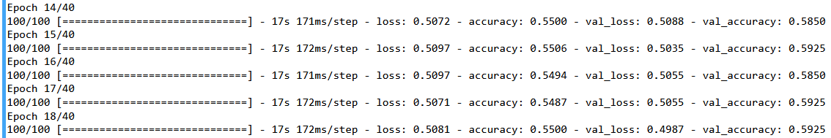
کاهش رگولاریزیشن LSTM
ساختار معماری آخر شبکه LSTM را در شکل روبه رو میبینید:
در اینجا مدل را ساده کردیم و با تغییر هایپرپارامتر های شبکه در بهینه ساز شبکه به مدلی با نتایج بهتر دست پیدا کردیم که نتیجه آن را در پایین میبینید که به دقت 59 درصد رسیده است. هرچند این دقت کافی نیست و به دنبال معماری و متد بهتری می‌رویم.

Slide 22
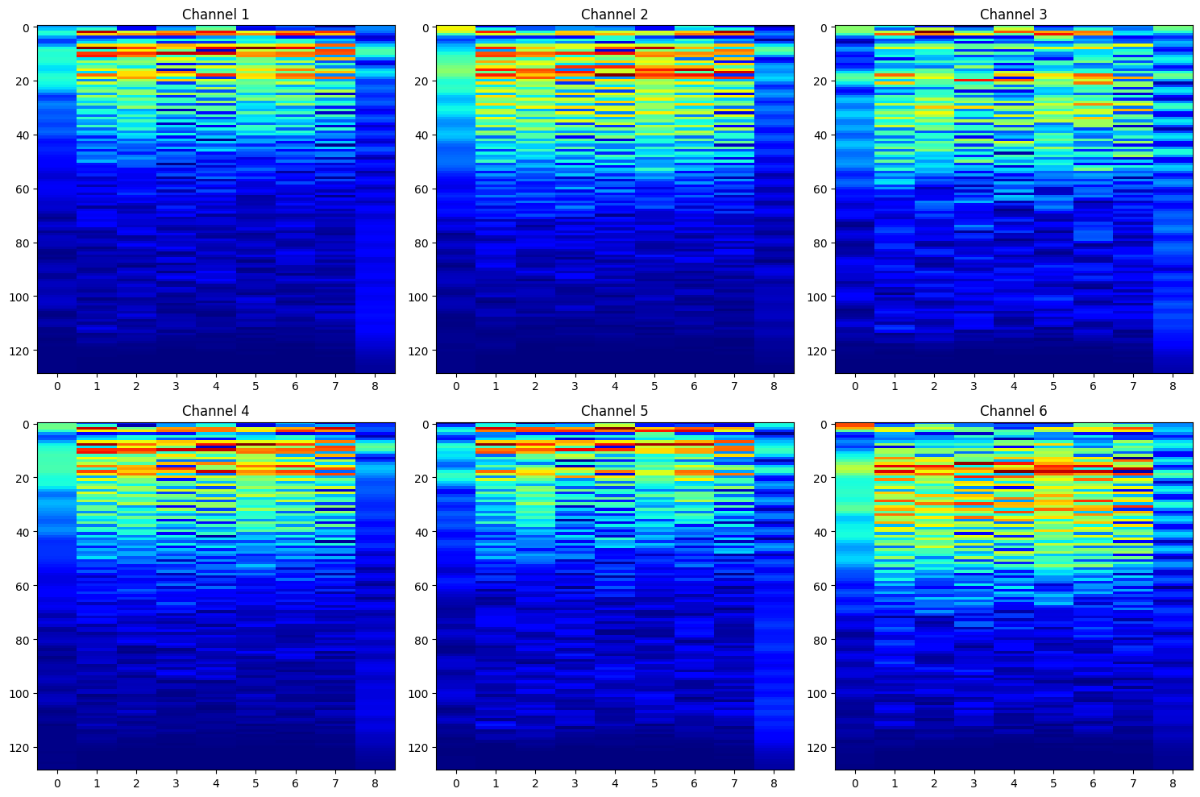
پیاده سازی معماری های برپایه CNN در حوزه فرکانس
این روش از هر 6 کلاس اول از 12 کلاس داده هر سابجکت (که تعیین بیماری افراد نقش اساسی تری دارند) تبدیل شورت تایم فوریه یا ویولت میگیریم. خروجی تبدیل شورت تایم فوریه روی 6 کانال سابجکت اول:

Slide 23
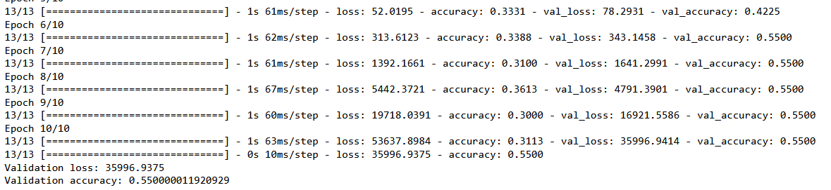
پیاده سازی معماری های برپایه CNN در حوزه فرکانس
حال این 6 تصویر را در بعد سوم به هم متصل کرده و به شبکه عصبی CNN ساده ای با یک لایه کاولوشن دادیم.
در ابتدا مدل از افزایش گرادیان فاحش رنج می‌برد و با طول زمان دقت مدل به شدت کاهش پیدا می‌کرد.

Slide 24
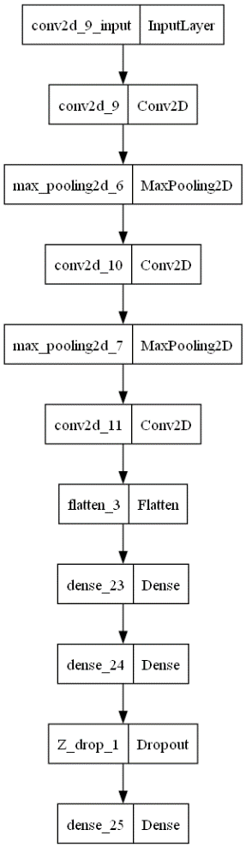
پیاده سازی معماری های برپایه CNN در حوزه فرکانس
سپس با کاهش learning rate و افزایش رگولاریزیشن در ساختار شبکه روبه رو این مشکل حل شد. با تغییر هایپرپارامتر های شبکه در بهینه ساز شبکه به مدلی با نتایج بهتر دست پیدا کردیم که نتیجه آن را در پایین میبینید که به دقت 59 درصد رسیده است. هرچند این دقت کافی نیست و به دنبال معماری و متد بهتری می‌رویم.

Slide 25
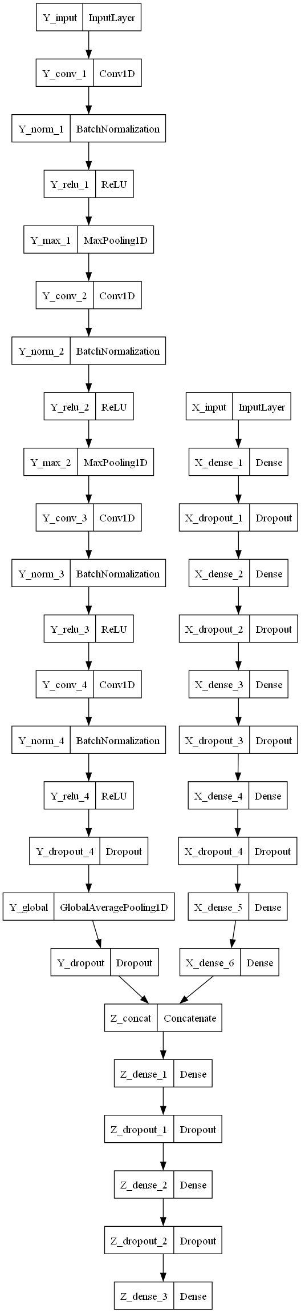
CNN یک بعدی در حوزه زمانی (مدل موفق نهایی)
شاخه سمت راست اطلاع جدولی هر سابجکت را می‌گیرد و شاخه سمت چپ سیگنال قلبی فرد در 12 کانال را بوسیله شبکه CNN می‌گیرد و بررسی می‌کند. این دوشاخه در نهایت به هم می‌رسند جایی که توسط سه لایه Fully connected تصمیم گیری نهایی خروجی مدل، هم براساس سیگنال که در شاخه سمت راست پردازش شده و هم براساس دیتا جدولی که از شاخه سمت چپ بررسی شده، انجام می‌شود.

Slide 26
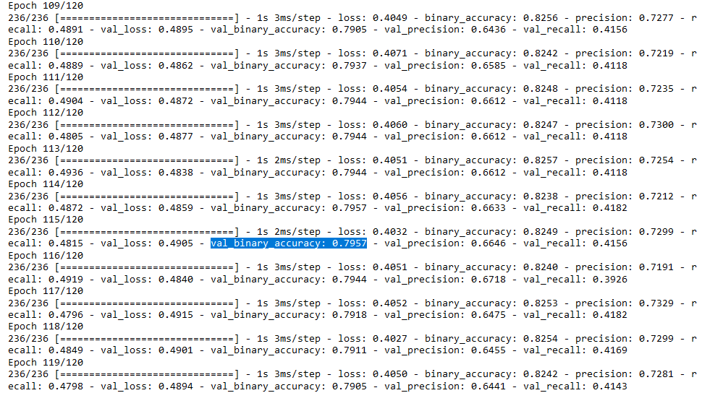
CNN یک بعدی در حوزه زمانی
ابتدا شاخه سمت راست را آموزش می دهیم و همانطور که مشاهده می‌کنید دقت 79.57 برای این شاخه که با دیتای جدولی هر سابجکت کار می‌کند، بدست می‌آید:

Slide 27
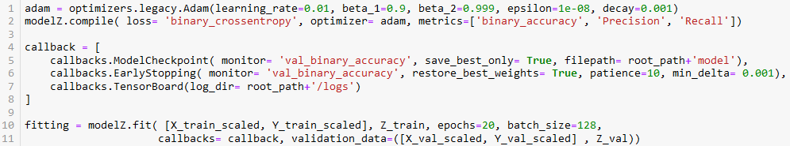
CNN یک بعدی در حوزه زمانی
در آخر، مدل کلی را فیت کردیم که ساختار شبکه آن را در عکس روبه رو و پارا متر های مهم شبکه را در زیر مشاهده می کنید:

Slide 28
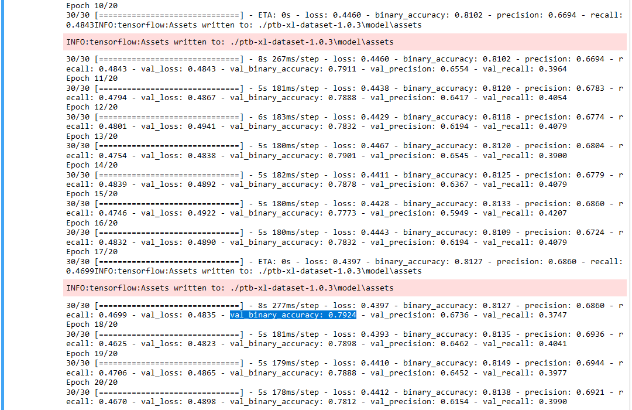
CNN یک بعدی در حوزه زمانی
در اینجا فرآیند آموزش کل شبکه عصبی را مشاهده می‌کنید که مدل بر داده تست به دقت 79.24 درصد رسیده است:

Slide 29
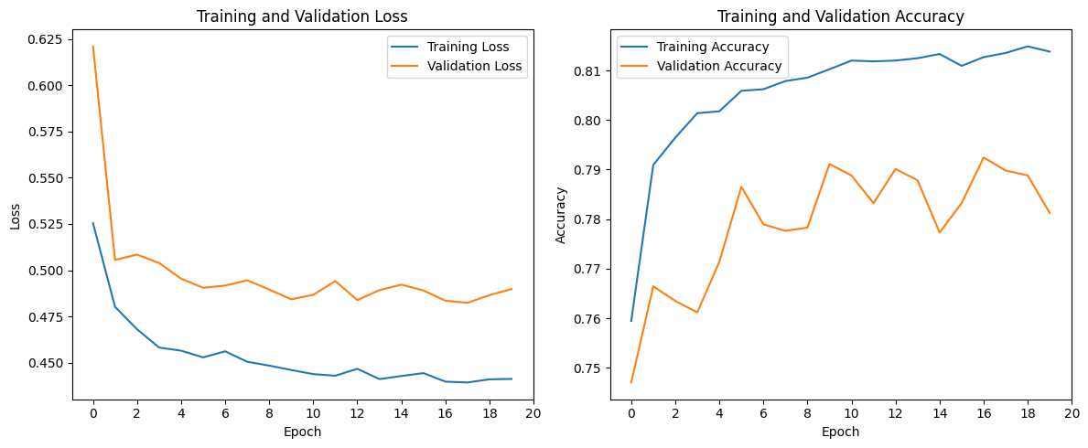
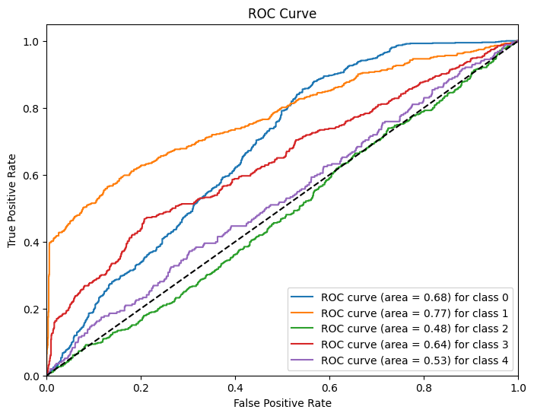
CNN یک بعدی در حوزه زمانی
در اینجا میتوانید نمودار دقت و هزینه مدل در طی روند آموزش، هم بر داده آموزش و هم بر داده تست را مشاهده کنید:
همچنین در شکل زیر نمودار ROC در
کلاس های مختلف را مشاهده می‌کنید:

Slide 30
جمع بندی و نتیجه گیری

Slide 31
تحقیقات بیشتر در آینده
بهبود نتایج شبکه‌های عصبی عمیق
یادگیری ماشین تقویت شده
ترکیب داده‌های چند منبع
استفاده از شبکه‌های مختلط
حل مسائل امنیتی و حریم خصوصی

Slide 32
مقایسه نتایج و نتیجه‌گیری نهایی
در این پژوهش به بررسی مقدمه و مفاهیم پردازش سیگنال ECG و سپس دیتاست و مدل سازی شبکه های عصبی با معماری های مختلف پرداختیم و با تغییر معماری مدل ها و هایپرپارامترهای شبکه به بهترین مدل خود با معماری CNN یک بعدی رسیدیم.
همانطور که مشاهده کردیم با افزایش پیچیدگی مدل ها یا افزایش regularization مدل ها لزوما نمی‌توان به مدل بهتری دست پیدا کرد و با توجه به مشکل بوجود آمده در خروجی یک مدل باید از این روش ها استفاده کرد تا به دقت بالاتر دست یافت.
با تست و بررسی مدل هایی بر پایه شبکه های LSTM و CNN بر روی دیتاست PTB-XL و مقایسه دقت نهایی این مدل ها به مدلی بر پایه CNN یک بعدی، با دقت مناسب دست پیدا کردیم که با دقت 79.24 درصد به پیش‌بینی بیماری سابجکت در 5 کلاس می‌پردازد.

Slide 33
مقایسه نتایج و نتیجه‌گیری نهایی
با توجه به بررسی های انجام شده در قسمت پیشینه پژوهش که بهترین دقت مقاله اول در بین هر سه مدل بررسی شده‌ی آنها 76درصد و بهترین دقت مقاله دوم در بین همه مدل های بررسی شده‌ی آنها 74.9-79.1 درصد بود، دقت بدست آماده در این پژوهش (79.24) با اختلاف اندکی بهتر از این مدل ها عمل می‌کند و به بهترین دقت مقاله سوم در بین همه مدل های بررسی شده‌ی آنها که 77.9-80.2 درصد بود، بسیار نزدیک است در میان بازه آن قرار دارد، در حالی که با روشی کاملا متفاوت نسبت به این مقاله بر پایه شبکه های عصبی به این دقت رسیده است.
در نتیجه می‌توان گفت مدل های شبکه عصبی بخصوص CNN ها می‌توانند به دقت قابل قبولی برای تشخیص و کلاس بندی ها از سیگنال نوار قلب دست پیدا کنند. در آخر امیدواریم که نتایج حاصله بتواند به بهبود دقت و صحت روش های تشخیص بیماری‌های قلبی کمک نماید.

Slide 34
با سپاس از توجه شما

